Slide 1
Talleres integrados iii. Caso clínico CardiologíA
Nabil Slaoui Berezak
Hospital Universitario de San juan
Aprobada por el Dr. Bertomeu
2019/2020

Slide 2
Presentación
Mujer de 84 años que acude a urgencias por presentar dolor diario precordial opresivo y una disnea de varios min que cede con un spray de NTG. Manifiesta que en los últimos 2 días el dolor no cede y se hace más opresivo.
Antecedentes: No RAM , DM 2, obesidad, HTA y DLP. No fuma ni bebe. IAM con Stent, Angina inestable, IC con FEV conservada, enfermedad de pequeño vaso, SAOS, pólipos intestinales, IRC, NYHA III/IV.
Tratamiento: Adiro, Ticagrelor, Anagastra, Carvedilol, Minitran, Ranexa, Losartan, Seguril, Atorvastatina, Insulina, Diazepam.
Exploración física: Tª 36,5; Sat O2 99%; TA 143/82 mmHg, 95 LPM. Buen estado general. AC: tonos arrítmicos. No soplos ni roces. AP: mvc, sin ruidos añadidos. Abdomen blando y depresible, sin masas ni megalias. EEII: no hallazgos patológicos.
Pruebas complementarias: ECG de 12 derivaciones, Troponina I 1,881 (0,00-0,06).

Slide 3
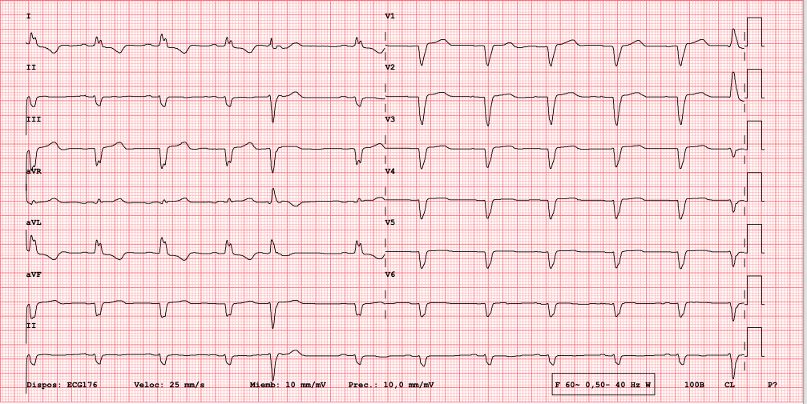

Slide 4
DIAGNÓSTICO
SCASEST

